Slide 1
Николай Александрович Бердяев философия
Выполнен: Мочульский С.А. Группа: ПС4-62

Slide 2
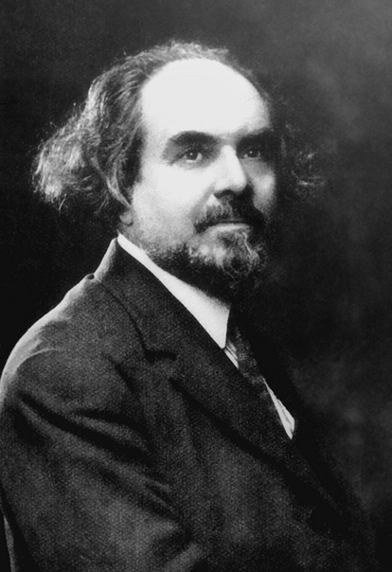
Жизнь Бердяева
Родился 18 марта 1874 году под Киевом
Представитель религиозного экзистенциализма и персонализма.

Slide 3
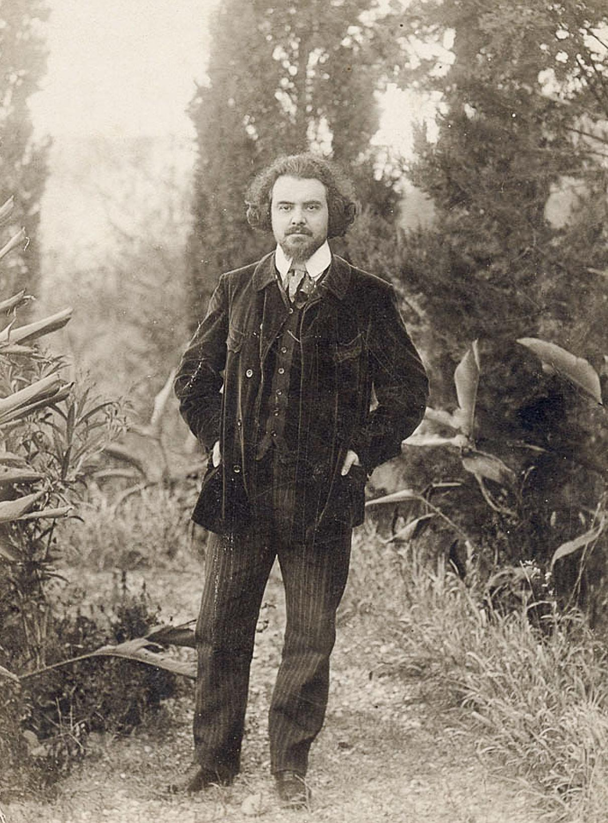
Ключевые темы его философии
Критика объективации
Персонализм
Творчество
Эсхатология

Slide 4
Популярные цитаты Бердяева
«Поистине нет ничего мучительнее и невыносимее для человека, чем свобода» Из работы «Миросозерцание Достоевского». Бердяев подчёркивает, что свобода — тяжёлое бремя, заставляющее человека принимать ответственность з
«Россия не Запад, но и не Восток. Она есть великий Востоко-Запад» Из книги «Русская идея». Философ видит в России уникальный синтез противоречий, определяющий её историческую судьбуа выбор
«Русский коммунизм есть извращение русской мессианской идеи» Из труда «Истоки и смысл русского коммунизма». Бердяев считал коммунизм «лжерелигией», возникшей из-за невыполнения христианством своей миссии
«Я творю, следовательно, существую» Афоризм, отражающий его веру в творчество как суть человеческого бытия. В отличие от декартовского «мыслю», Бердяев ставит акт творения выше рациональности
«Свобода не демократична, а аристократична» Из эссе «Философия неравенства». Философ утверждает, что истинная свобода доступна лишь тем, кто способен нести её бремя

Slide 5
Спасибо за внимание

